Slide 1
Seconde 8 Module 10
M. FELT

Slide 2
Module 10: Calculatrice
Objectif:
Utilisation de la calculatrice
Tableur Géogébra

Slide 3
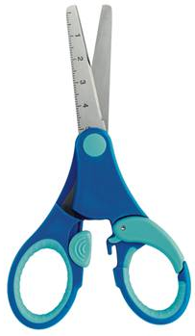
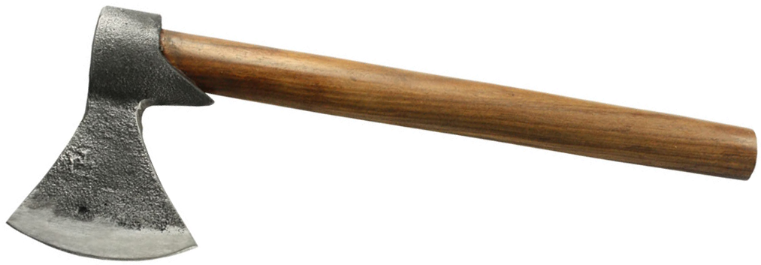

Une corde…
0
$$x$$
10

Slide 4

Fonctions
Les fonctions $f$, $g$et $h$ sont définies sur l’intervalle: [ 0 ; 10 ]
$f\left(x\right)=\frac{x^{2}}{16}$
$g\left(x\right)= \frac{x^{2}−20x+100}{4 π}$
$h\left(x\right)=f\left(x\right)+g(x)$

Slide 5
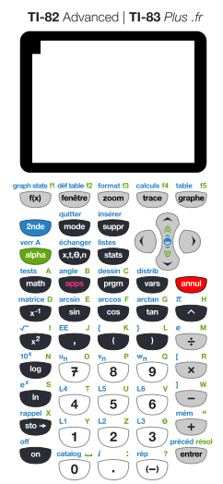

A vos calculatrices…
Les fonctions $f$, $g$et $h$ sont définies sur l’intervalle: [ 0 ; 10 ]
$f\left(x\right)=\frac{x^{2}}{16}$
$g\left(x\right)= \frac{x^{2}−20x+100}{4 π}$
$h\left(x\right)=f\left(x\right)+g(x)$

Slide 6
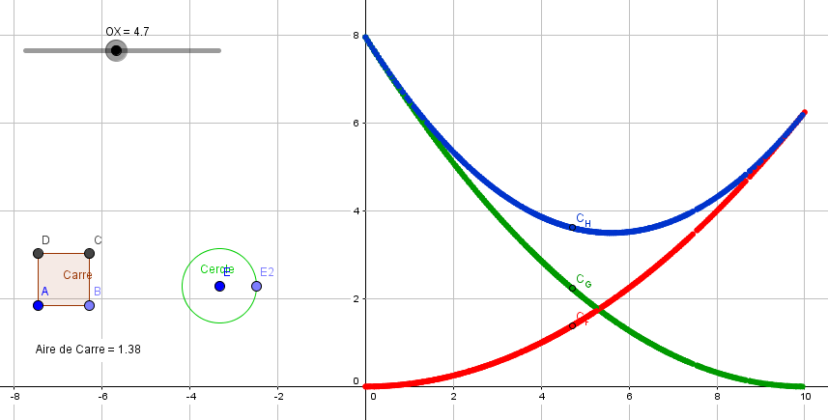
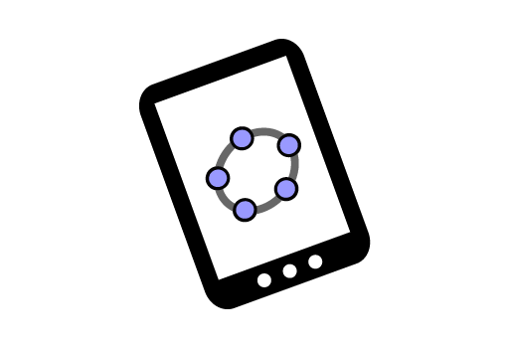
Géogébra:

Slide 7

A vos calculatrices…
$f\left(x\right)=\frac{x^{3}}{3}−\frac{x^{2}}{2}−x+1$
$g\left(x\right)=x+1$

Slide 8
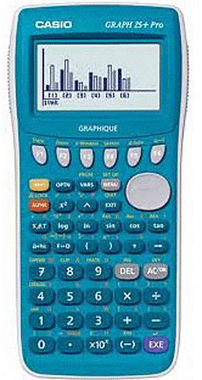
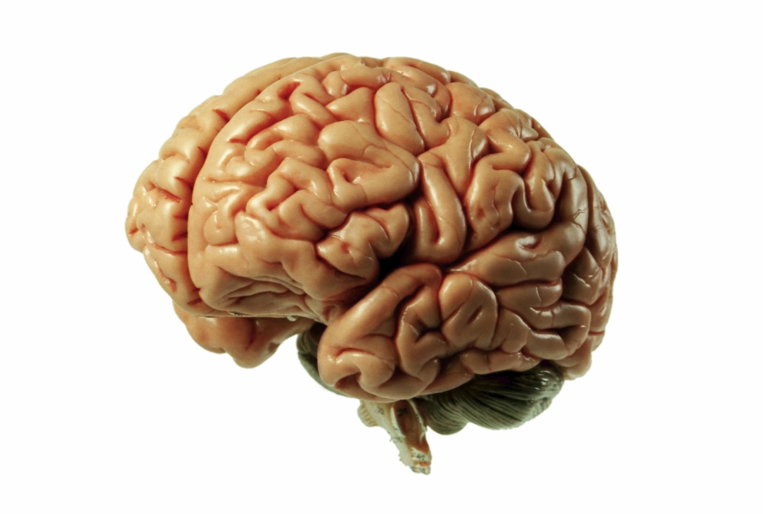
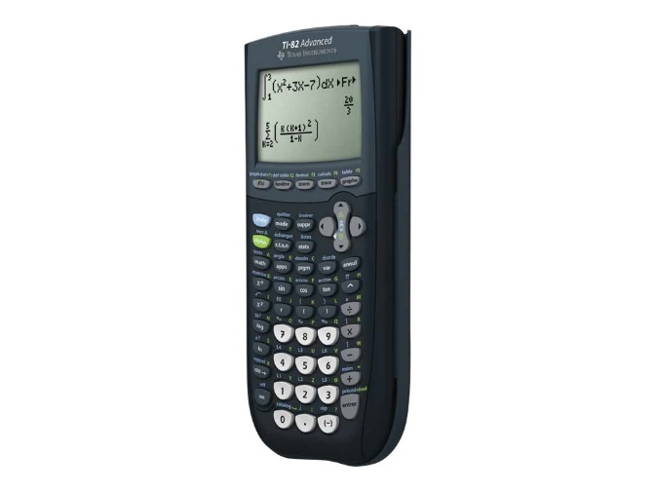


Module 10: Calculatrice
Objectif:
Utilisation de la calculatrice
Tableur Géogébra

